Slide 1
Игра “2d Tanks”
Подготовили:
Бессолицын Егор
Зайчиков Олег
Руководитель: Еннер Р.А

Slide 2
Цель Проекта
Цель проектной работы – создать программу на высокоуровневом языке программирования Python с использованием библиотеки Pygame.

Slide 3
Задачи проекта:
Создать готовую, работающую игру на pygame
Отточить навыки работы в команде
Научиться работать с Git
Порадовать фанатов легендарной игры

Slide 4
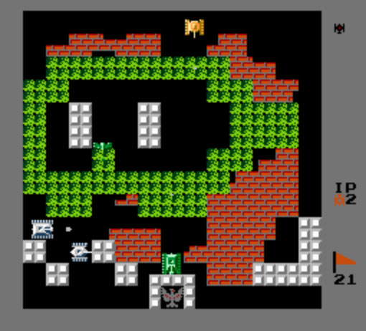
Краткое описание
Основной концепт проекта был взят из достаточно популярной в 90-е и 00-е года игры «Tank 1990» выпущенной для игровой приставки «Dendy»

Slide 5
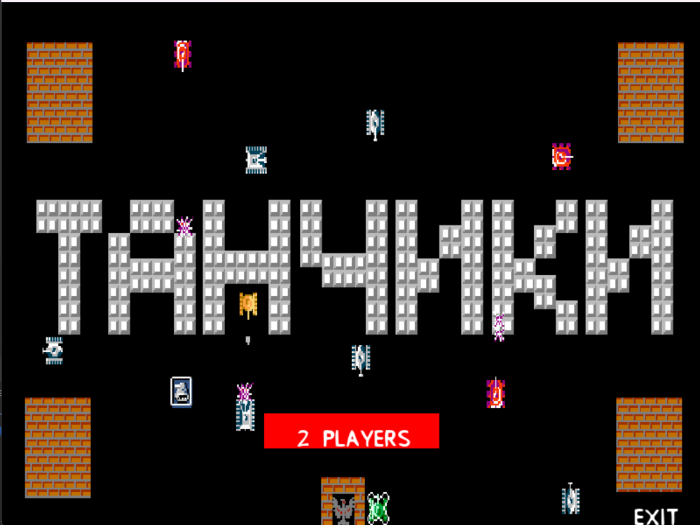
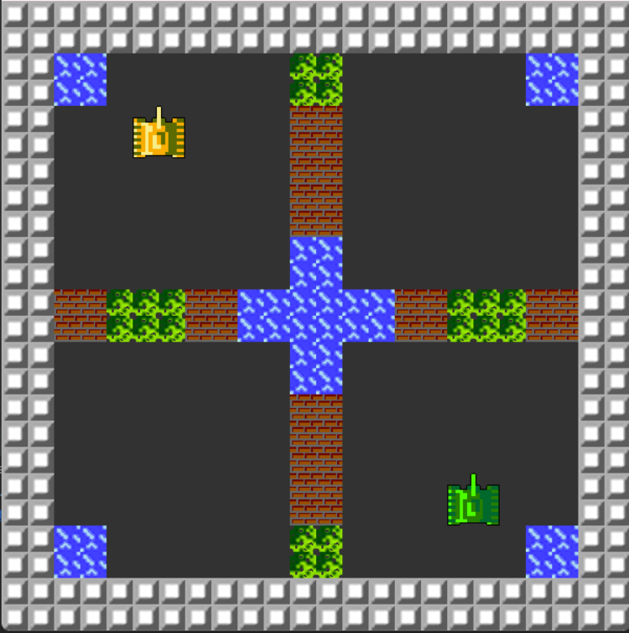

Slide 6
Демонстрация

